Slide 1
Тренер Уровня 1
Модуль 1: Роли и обязанности тренера
Произведено и одобрено для использования IRL преподавателями, аккредитованными RLEF и APRLC.

Slide 2
Ключевые аспекты в роли тренера
Приобретать знания, которые будут отвечать выявленным потребностям каждого игрока Улучшать результаты каждого игрока с помощью современных и безопасных практик, проводимых под надзором тренера Планировать/проводить/оценивать тренировки, которые соответствуют ожиданиям игроков Следить за корректным проведением тренировок Общаться на понятном уровне

Slide 3
Что это значит?
Во время игры
Следить за тем, чтобы тренировки приносили положительные эмоции для всех её участников
Быть компетентным в обучении основным навыкам
Обеспечивать безопасную среду для тренировок и проведения матчей
Поощрение активного участия в тренировках
Лично для тренера:
Адаптировать ваше обучение / тренировки к группам, различающимся по возрасту / уровню подготовки
Следить за тем, чтобы все тренировки были достаточно активными и включали всех участников
Всегда тренировать / обучать игре “в рамках законов и правил”
Всегда руководствоваться своей личной философией

Slide 4
Знали ли вы? Значительная часть того, что вы делаете, будет зависеть от вашей тренерской философии?
Так что же такое тренерская философия?
Тренерская философия рождается из:
ценностей, определённых убеждений и принципов, которые вы получили, к примеру, в семье, во время учёбы или общения с друзьями; а также
из того опыта, который оказал влияние при принятии решений, и который поможет вам ответить на все вопросы, о том "что", "где" и "как" вы можете сделать
"Тренерство - это сложная профессия, заставляющая столкнуться со многими непростыми решениями и этическими дилеммами. Хорошо построенная философия позволит вам принимать трудные решения и добиваться больших успехов”. [Мартенс; 2004; с. 4]

Slide 5
Ваша тренерская философия будет влиять на то, как вы:
Соблюдаете кодексы регбилиг относительно действий, этики и поведения
Соблюдаете законные обязательства тренера
Ставите цели и выстраиваете тренировки в соответствии с потребностями и ожиданиями ваших игроков.

Slide 6
Кодекс действий тренера
Активно препятствовать нарушению правил / законов во время игры.
Максимизируйте участие и удовольствие на тренировках, избегая чрезмерного вовлечения одного талантливого игрока.
Будьте внимательны к здоровью, безопасности и благополучию игроков.
Проявите заботу (ваш “долг заботы") о больных или травмированных игроках.
Позаботьтесь о том, чтобы все играли в рамках правил.
Стремитесь развивать не только мастерство, но и характер.

Slide 7
Кодекс этики тренера
Будьте Справедливы и Корректны со своими игроками
Проявляйте Уважение ко всем
Будьте Честны всегда – со всеми
Проявляйте Принципиальность и Надёжность
Никогда не Оскорбляйте / притесняйте - Ни игроков, ни работников
Соблюдайте законодательство вашей страны о защите детей

Slide 8
Кодекс поведения тренера
Возьмите на себя Ответственность за свои действия
Будьте Представителем кодекса
Станьте достойным Примером для подражания для Ваших игроков
Будьте Реалистами в своих Требованиях к игрокам
Избегайте таких установок, как “Победа любой ценой”.

Slide 9
У тренеров есть законные обязанности:
Обеспечьте безопасную среду для тренировок и матчей
Планируйте упражнения правильно, чтобы уменьшить количество ошибок
Принимайте во внимание все травмы или невозможность выполнить что-либо, прежде чем позволить Вашим игрокам тренироваться или играть
Не допускайте несовпадения игроков по способностям – особенно молодых
Обеспечьте наличие безопасного и надлежащего оборудования
Разработайте четкие правила обучения и общего поведения
Знайте основы оказания первой помощи при травмах
Предупреждайте игроков о том, что при занятиях спортом существует неотъемлемый риск
Ведите учет всего, что вы делаете - опять же, на тренировках и матчах
Хорошо контролируйте Ваши тренировки и матчи

Slide 10
Защита молодёжи
Знаете ли вы, что именно тренер несет ответственность за то, чтобы он выполнил все национальные законы, касающиеся защиты молодых игроков?
Эти законы могут включать в себя выполнение проверки того, защищены ли дети, или заполнение регистрационной карточки (может отличаться в разных странах).
Проконсультируйтесь с контролирующим органом вашей страны по спорту, чтобы убедиться, что вы выполнили все требования.

Slide 11
Установление дисциплинарных стандартов
Избегайте создания ситуаций, которые могут привести к разрушительному поведению
Установите кодекс приемлемого поведения
Хвалите и отмечайте желаемое (хорошее) поведение
Выработайте четкие ожидания для:
посещаемости
пунктуальности
спортивного мастерства / честной игры
стандартов обучения

Slide 12
Вывод
Запомните эти основные Характеристики Эффективного тренера
Показывает правильное, позитивное Лидерство
Имеет приемлемый уровень знаний о Регбилиг и обладает необходимыми навыками общения с людьми
Планировать / Организовывать / Управлять / Взаимодействовать / Оценивать
Посмотрите следующий слайд и обсудите его

Slide 13
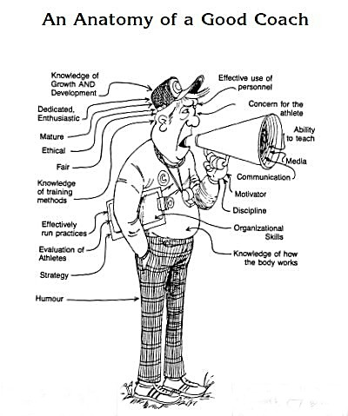
Анатомия хорошего тренера
Знание роста И развития
Увлечённый, энергичный
Психологически зрелый
Этичный
Справедливый
Знания методик тренировок
Эффективное проведение практики
Оценка спортсменов
Стратегия
Юмор
Правильное использование сил всего персонала
Забота о спортсменах
Умение учить
Необходимые средства
Общение
Мотиватор
Дисциплина
Организационные навыки
Знание того, как работает тело

Slide 14
Тренер Уровня 1
Модуль 2: Процесс тренерства
Произведено и одобрено для использования IRL преподавателями, аккредитованными RLEF и APRLC.

Slide 15
Почему игроки перестают играть в регбилиг? Результаты опроса:
Плохая работа тренера (25%) Отсутствие веселья/удовольствия/достойного обучения (20%) Слишком много внимания уделяется победе (15%) Травмы (15%) Большие затраты (15%) Другие интересы (10%)
Вы, как тренер, можете изменить это тем, что Вы делаете

Slide 16
Что больше всего нравится игрокам в регбилиг?
Исследования показывают, что игроки называют в числе “топ-10” следующие факторы:
Повышение уровня их навыков
Процесс игры, использование навыков этого вида спорта
Хорошие отношения с тренером
Являться частью команды, а не сидеть на скамейке запасных
Соперничество и старание выиграть
Участвовать в игре с волнующим исходом
Нахождение с друзьями / товарищами
Ношение клубной формы / символики
Победа над своими противниками
Получение медалей или кубков
Самое важное
Наименее важное

Slide 17
Понимаете ли вы, как тренер, что вам нужно уметь в определенные моменты быть компетентным, чтобы :-
УЧИТЬ | Когда речь идет о техниках мастерства Регбилиг: например, переноска мяча; пас; борьба. "ЧТО ДЕЛАТЬ” !
ТРЕНИРОВАТЬ | При наставничестве с целью улучшения навыков и при предоставлении обратной связи по выступлениям игроков: например, “КОГДА” и “ПОЧЕМУ” для улучшения эффективности выступлений.
ИНСТРУКТИРОВАТЬ | Например, при руководстве игроками в принятии правильных полевых позиций и при инструктаже по “лучшим вариантам” в атаке и обороне на различных участках поля.

Slide 18
Обучение
При обучении навыкам применяют один, или другой, или оба (в разное время) из следующих подходов. Небольшая разница – оба успешны при обучении простым навыкам.
Д-О-У-О | Краткое введение в навык и его важность Демонстрация (невербальная; ясная; точная) Объяснение (ясное; краткое; по существу) Участие (самое главное – игроки получают, “делая”) Оценки (дискуссии, вопросы и ответы)
ИДЕИ | Введение (почему и где) Демонстрация (без слов, актуальная и точная) Объяснение (краткое и по существу) Деятельность (прогрессивная) Выводы (вопросы и обратная связь)

Slide 19
Преподавание [1]: Законы обучения
Готовность – игроки будут учиться лучше всего, если и когда будут готовы. Не давите!
Тренировки – игроки учатся, делая
“Практика ведёт только к постоянству”
“Правильная практика ведёт к совершенству”
Избегайте “чрезмерного обучения”
ЭФФЕКТ – игроки хорошо учатся и чувствуют себя хорошо, когда они уверены, что их обучение им подходит и улучшит их навыки
Затем ... есть три стадии обучения навыкам – от неуклюжих до утонченных до идеальных

Slide 20
Преподавание [2]:
Этапы Обучения | Характеристики
1. Ранний / Неловкий | Может выглядеть неуклюжим, нескоординированным Результаты могут быть “пронизаны ошибками” Физические движения варьируются от преувеличенных до ограниченных Плохие ритм, координация и контроль Максимальные усилия могут привести к минимальным результатам
2. Средний -- Более комфортный | Улучшенный ритм, координация и контроль Имеет базовое владение техникой и последовательностью движений Разумные результаты от усилий – все же некоторые ошибки присутствуют Более конкурентоспособный – зависит от мотивации; возможности практиковаться; качества обучения
3. Окончательный / Продвинутый | Результаты механически эффективны; автоматизированы – может обрабатывать другую информацию во время выполнения Уверенные и продуманные движения Последовательность и время выполнения движений хорошо развиты Минимальная вариация результатов

Slide 21
Преподавание [3]
При улучшении более Сложных навыков необходимо использовать метод "Целое – Часть – Целое".
(1) Разбейте навык на мелкие [более достижимые] части.
(2) Продемонстрируйте и объясните Весь навык.
(3) Продемонстрируйте, объясните и закрепите Каждую часть.
(4) Соберите Весь навык “обратно вместе” и продемонстрируйте, объясните и закрепите Весь навык.

Slide 22
Шаги в мастерстве Тренерства
1
2
Личность
Игроки
Игра
Планировать
Подготавливаться
Управлять
Знания
Организация
Общение
Положительная
Специфическая
Краткая
Обратная связь
Анализ навыков
Результаты
Эффективность
Энтузиазм
Дисциплина
Обратная связь/ Тренерство
Наблюдение
4
3

Slide 23
Организация
СТИЛИ ТРЕНЕРСТВА: Руководящий – решения принимает тренер Наблюдательный – отойдите и наблюдайте Объединённый – игроки и тренер принимают решения вместе | СТИЛИ ОБУЧЕНИЯ: Визуальное – обучение через просмотр, т.е. демонстрацию Аудиальное – обучение через слух, то есть инструкции / объяснение Кинестетическое – обучение через процесс

Slide 24
Наблюдение
Почему и как мы наблюдаем?
Квалифицированное Наблюдение
Инструменты, которые нам нужны
Целостные
Дедуктивные
Аналитические
Эффект “воронки”

Slide 25
Наблюдение и анализ
ПОЧЕМУ?
Самая важная обязанность в тренерстве - это улучшение результатов
Мы делаем это с помощью Коррекции, как индивидуальной, так и коллективной
КАК?
Целостные – видеть общую картину; замечать очевидные проблемы
Дедуктивные – выявлять проблемы; находить вероятные причины и уточнять наблюдения
Аналитические – подходят для небольших, тонких или замаскированных движений; разбивают движения на составные части

Slide 26
Что важно для опытного Наблюдателя?
Способность к:
Наблюдению - отойдите назад и наблюдайте, не теряя контроля. Перемещайтесь по полю, визуально сканируя все действия
Анализированию – критически анализируйте; разбивайте навыки / действия на составные части
Обратной связи – причины любых ошибок и улучшений, которые будут сделаны

Slide 27
Важнейшие аспекты
За чем следить
Тело
Туловище, Руки, Ступни, Ноги, Бедра, Наклон, Голова
Мяч
Глубина, угол наклона, вес, применённый к нему, движение, передача силы, восстановление
Фон

Slide 28
Причины давать обратную связь:
Мотивация
Подкрепление сил
Информация для учащихся
Помогает учащимся получать информацию наиболее подходящим способом – визуальным, звуковым и тактильно-мышечным
Информация о результатах

Slide 29
Виды обратной связи
Внутренняя
Внешняя
Визуальная
Звуковая
Кинестетическая
Вопросительная
Наиболее эффективные тренировки содержат большое количество вопросов в рамках обратной связи (Cross and Lyle 2002)
Проверить для понимания

Slide 30
Объем и время для обратной связи
КИЯ – коротко и ясно!
2 или 3 пункта будет Достаточно
Ясно и точно – для понимания
В выбранном учеником стиле – визуальном, звуковом или тактильно-мышечном
Вопросы – о чувствах и открытые / закрытые
Слушайте – вы многому научитесь из их реакции
Время – выделите его, когда ученику это нужно

Slide 31
Подумайте над следующим:
Будет ли полезно для тренера понимание того, что мотивирует людей участвовать в регбилиг (и продолжать играть)?
Важно ли понимать, как эти аспекты меняются в течение жизни игрока?
Может ли знание того, как формировать мотивацию, поведение, личность, энтузиазм и удовольствие с помощью тренерской практики, сделать вас более успешным тренером?
то есть, Старайтесь понять своих игроков

Slide 32
Команда против личности
Поразмышляйте:
Тренеры знакомы со своей командой, но знают ли они отдельных игроков?
У всех Игроков будут разные причины для участия в регбилиг
Тренеры могут провести эффективную тренировку, если они могут хорошо понимать каждого человека в группе
Знайте своих игроков как людей, а не просто как игроков Регбилиг

Slide 33
Аспекты тренировки
Разминка | Увеличение кровоснабжение мышц с помощью упражнений, связанных с регби; динамическая растяжка
Игра с меньшим количеством игроков | Связанная с последней тренировкой или матчем; мгновенное вовлечение
Развитие навыков | Возможно, самый важный аспект тренировки
Игра | Сделайте её актуальной для развития навыков
Заминка | Вернуть телу нормальную температуру
Обсуждение | Оцените тренировку; вынесите ключевые Вопросы; аспекты для планирования будущих тренировок

Slide 34
Последнее слово: Профилактика травм
Области для постоянного изучения: Безопасность в спорте:
Разминка и растяжка
Правильное развитие навыков и техник
Фитнес/здоровье
Подчинение Правилам игры и другим Кодексам
Игровые площадки и центры
Защитное снаряжение
Наблюдение тренера
Восполнение объёма потерянной жидкости
Учитывание существующих и прошлых травм
Избегание чрезмерных физических нагрузок
Обеспечение баланса

Slide 35
Тренер Уровня 1
Модуль 3: Основные психологические навыки для Регбилиг
Произведено и одобрено для использования IRL преподавателями, аккредитованными RLEF и APRLC.

Slide 36
Основные психологические навыки для Регбилиг
Ум - это и есть спортсмен; тело - это просто средство, которое он использует, чтобы бегать быстрее или дольше, прыгать выше, стрелять прямее, бить лучше, плавать быстрее, бить дальше или боксировать лучше
(Брайс Кортни, "Сила одного", 1992)
Notes:
Спросите тренеров, что, по их мнению, Кортни имеет в виду в данном высказывании. Вывод состоит в том, что не имеет значения, насколько вы физически здоровы или сильны, если вы не сильны также и умственно. Если 2 игрока или две команды одинаково сильны, одинаково квалифицированы, одинаково хорошо тренированы, то разница, в итоге, сводится к умственной силе / навыкам / физической форме

Slide 37
Основные психологические навыки для Регбилиг
Мотивация
Одним из наиболее важных навыков и ролей тренера является умение мотивировать своих игроков
Чтобы сделать это успешно, нам нужно знать, почему они хотят играть в Регбилиг. Что ими движет?
Старайтесь понять своих игроков
Тренеры знакомы со своей командой, но знают ли они отдельных игроков?
У всех будут разные причины для участия в регбилиг
Тренеры могут провести эффективную тренировку, если они могут хорошо понимать каждого человека в группе
Знайте своих игроков как людей, а не просто как игроков Регбилиг
Notes:
Обратите внимание на то, что у тренеров в командных видах спорта гораздо более сложная работа, чем у тренеров в индивидуальных видах спорта. Мы должны превратить кучку людей в команду, и мы должны мотивировать каждого человека и весь коллектив. Почему важно знать игроков как людей, а не просто как игроков? Затем переходите к задаче, следующий слайд

Slide 38
Основные психологические навыки для Регбилиг
В парах обсудите следующее:
Какие методы вы, как тренер, можете использовать, чтобы узнать и понять своих игроков ?
Какие методы может использовать тренер, чтобы замотивировать своих игроков?
Notes:
Возможные ответы: 1. анкетирование, наблюдение, беседа, профилирование 2. сделать занятия приятными, бросить им вызов, поставить цели, пообещать вознаграждение, поощрять их и давать положительную обратную связь

Slide 39
Основные психологические навыки для Регбилиг
Мотивация – что действительно работает?
Внутренняя мотивация работает лучше всего
Соревновательный дух
Принятие вызовов
Желание быть лучшей версией себя
Видеть себя успешным
Доказывать свои навыки
Заменить "не могу" на "могу".
Вместо "попробую" говорить "буду"
Notes:
Сравните это с внешней мотивацией. Попросите их привести примеры внешних мотиваторов и объяснить, почему они не могут быть успешными.

Slide 40
Основные психологические навыки для Регбилиг
Что может сделать тренер?
Все поведение ориентировано на потребности. Если вы хотите помочь людям реализовать их потенциал и сохранить мотивацию, обратитесь к следующим потребностям:
Веселье
Чувство причастности
Компетентность и собственная значимость
Notes:
Создайте дискуссию по каждому из этих пунктов, сосредоточив внимание на тренере и на том, что он может сделать для обращения к каждой из этих потребностей

Slide 41
Основные психологические навыки для Регбилиг
Компетенционная мотивация
Помните, что все люди, независимо от их возраста, хотят чувствовать себя компетентными
Нам нужно бросать вызов игрокам на тренировках, но при этом следить за тем, чтобы задачи не были слишком сложными или слишком легкими. ПОЧЕМУ?
СТРАХ может ограничивать / душить / рушить результаты
Если вы достаточно хорошо знаете характер своих игроков, чтобы они чувствовали себя компетентными на протяжении всех тренировок, у вас гораздо больше шансов иметь замотивированных, счастливых игроков
Notes:
Вернитесь к изучению своих игроков – тренер должен знать уровень их способностей, чтобы ставить соответствующие задачи. Это может быть одной из самых сложных задач, когда у вас есть игроки с разными способностями / опытом в одной группе. Как сделать так, чтобы все чувствовали себя компетентными???

Slide 42
Основные психологические навыки для Регбилиг
Мотивация - рекомендации для тренера:
ОБЯЗАТЕЛЬНО
Поощряйте
Поддерживайте
Предоставляйте возможности
Оставайтесь позитивными
НИ В КОЕМ СЛУЧАЕ НЕ
Имейте негативный настрой
Угрожайте
Наказывайте
Подкупайте
Notes:
Хотели бы они добавить еще какие-нибудь пункты в эти списки?

Slide 43
Основные психологические навыки для Регбилиг
Помните:
Сарказм редко приводит к положительной мотивации
Положительная обратная связь, внимание и одобрение будут поддерживать мотивацию
Мотивированные достижения демонстрируют большое желание быть лучшими – всё время
Разрабатывайте программы, в которых уделяется большое внимание достижениям и взаимному поощрению.
Страх и желание являются мощными мотиваторами - один может привести к неудаче, другой - к успеху
Notes:
Завершите сессию общим обсуждением. Возможно, попросите их подумать о тренерах или учителях, которые у них были, и поговорить о том, как они мотивировали или не мотивировали их. Подумайте о своей собственной тренерской практике и определите одну или две вещи, которые они будут делать, чтобы улучшить свою способность мотивировать команды

Slide 44
Тренер Уровня 1
Модуль 4: Планирование и оценка
Произведено и одобрено для использования IRL преподавателями, аккредитованными RLEF и APRLC.

Slide 45
Планирование и оценка
Важные вопросы для рассмотрения:
Возраст / способности / физическая подготовка ваших игроков
Потребности ваших игроков
Этап сезона
Количество тренировок в неделю
Продолжительность тренировок
Объект / поле, на котором вы тренируетесь

Slide 46
Планирование и оценка
Важно:
Учебные занятия должны иметь четкие, целенаправленные цели или результаты обучения
Чего вы хотите достичь на этой тренировке?
Только тогда вы сможете эффективно анализировать
Достигли ли вы того, чего хотели?

Slide 47
Планирование и оценка
Эффективная тренировка:
Разминка | Увеличьте кровоснабжение мышц с помощью упражнений, связанных с регби / растяжкой
Игра с меньшим количеством игроков | Связана с прошлой тренировкой ИЛИ с введением чего-то нового. Мгновенное вовлечение
Развитие навыков | Пожалуй, самая важная часть тренировки
Игра | Связанная с развитием навыков
Заминка | Чтобы вернуть телу нормальную температуру
Обсуждение | Чтобы оценить тренировку и выделить ключевые моменты

Slide 48
Планирование и оценка
Эффективная тренировка:
В зависимости от продолжительности тренировки вы можете повторить этот цикл, например, одна часть занятия сосредоточена на игре с мячом, а другая - на игре без мяча
Никогда не тратьте слишком много времени на один аспект.
Соответствующие последовательности - ключ к успешной тренировке
Никогда не бойтесь вносить изменения в свой план, если он не работает, например, игроки не преуспевают; сделайте задачу проще, или если игроки находят ее слишком легкой, то усложните её
Лучше напланировать слишком много, чем недопланировать

Slide 49
Планирование и оценка
Эффективная тренировка:
Должна соответствовать требованиям игры
Поэтому должна включать как технические, так и тактические аспекты и ОФП
Баланс между ними будет меняться в зависимости как от времени проведения тренировки, то есть насколько скоро будет матч, так и от стадии сезона
В пред-сезон может преобладать элемент ОФП, тогда как в середине сезона вы можете поддерживать физическую форму и сосредоточиться на технических/тактических аспектах
На чём бы вы ни были сфокусированы, тренировка должна быть приятной

Slide 50
Планирование и оценка
Разминка:
И тело, и ум
Должна быть связана с главным аспектом тренировки
Упражнения
количество упражнений
приносящие положительный результат, а НЕ вред
для всех групп мышц / суставов
Растяжка
Простая
Никаких подпрыгиваний; работа в парах будет полезнее
Простые повторения / игры
Разминки должны быть “динамичными”.

Slide 51
Планирование и оценка
Игра с меньшим количеством игроков:
Связано ли это с предыдущей тренировкой; запомнили ли игроки то, что выучили тогда?
ИЛИ
Введение в новую тему; тренер может отойти в сторону и наблюдать, чтобы оценить уровень знаний и способностей игрока
Может быть частью разминки
Должна подчиняться четким правилам
Позволяет игрокам мгновенно начать участвовать и получать удовольствие от тренировки

Slide 52
Планирование и оценка
Развитие навыков:
Последовательность крайне важна
Игроки должны приходить к успеху
Поймите уровень их способностей и начните с соответствующего уровня
Постепенно повышайте уровень сложности
Бросьте им вызов; но не бойтесь снизить уровень сложности, если они повторяют одни и те же ошибки, то есть не достигают успеха
Техника – способность повторить действие
Навык – умение выполнять технику в сложной ситуации

Slide 53
Планирование и оценка
Игра:
Должна иметь отношение к развитию навыка
Вознаградите достижение навыка, не сводите все к подсчету очков
Меняйте местами номера и места
Четкие правила
Подумайте о том, что игроки стоят рядом с вами и наблюдают

Slide 54
Планирование и оценка
Заминка:
Чтобы вернуть телу нормальную температуру
При максимальном усилии 50% от основной деятельности
Динамическая
Мяч может быть использован

Slide 55
Планирование и оценка
Обсуждение:
Краткое
С определёнными целями
Задавайте вопросы
Оцените тренировку
Оцените свою работу

Slide 56
Планирование и оценка
Планирование блока или фазы обучения:
Среднесрочное планирование
Соответствующее уровню развития
Соответствующее фазе сезона
Четкие результаты
Оценивайте каждую тренировку в соответствии с планом
Не бойтесь менять план
Оценивайте в конце фазы обучения
Планируйте снова

Slide 57
Планирование и оценка
Оценка:
Всегда должна быть сделана по выполненным результатам тренировки
Были ли эти цели достигнуты - полностью / частично / не достигнуты?
Какие факторы способствовали достижению (не достижению) этих целей?
Были ли игроки замотивированы / вовлечены / внимательны?
Как вы можете понять, что они узнали то, чему вы хотели их обучить?
Нужно ли вам вернуться к какой-либо части этой тренировки?

Slide 58
Планирование и оценка
Оценка своей работы / Самоанализ:
Самоанализ является неотъемлемой частью работы и развития тренера
“Самоанализ - это умственная деятельность, но для того, чтобы она приносила какую-либо пользу тренерству, она должна быть связана с действиями”.
Самоанализ можно представить в виде непрерывного цикла

Slide 59
Планирование и оценка
Методы самоанализа:
Ведите полноценный Дневник тренера
Наставничество
Само-анализ и само-критика по видео
“Профессиональные тренеры берут на себя ответственность за свою собственную профессиональность"

Slide 60
Планирование и оценка
Аспекты самоанализа[1]:
Управление
Было ли мое планирование эффективным?
Тренировка началась вовремя?
Тренировка прошла хорошо?
Были ли переходы между разными видами упражнений быстрыми и эффективными?
Организовал ли я тренировку таким образом, чтобы всегда видеть игроков и любые проблемы?
Смог ли я привлечь внимание игроков, когда это было необходимо?
Закончил ли я тренировку, предоставив игрокам возможность дать мне обратную связь?

Slide 61
Планирование и оценка
Аспекты оценки своей работы [2]:
Тренерство
Как мне преподавать что-то новое? Всегда ли я использую одни и те же методы обучения?
Могу ли я более эффективно использовать вопросы при обучении чему-либо новому? Какие типы вопросов я задаю? Заставляют ли они подумать; или просто требуют ответа "да" или "нет"?
Лаконичны ли мои объяснения?
Как проверить, что мои слова были поняты?
Перегружаю ли я учеников слишком большим объёмом информации? Я слишком много говорю?
Понятно ли я демонстрирую? Могу ли я привлечь других к демонстрации?
Даю ли я достаточно времени, чтобы попрактиковать новый материал, прежде чем вмешаться и предложить обратную связь?
Даю ли я упражнения, которые расширяют навыки и бросают вызов?

Slide 62
Планирование и оценка
Аспекты оценки своей работы [3]:
Общение – это душа тренерства
Какой тип устного общения я использую чаще всего? Использую ли я утверждения (предоставление информации), команды (указание им, что делать) или вопросы (спрашиваю у них информацию)?
О чем говорит мое невербальное общение? Дополняет ли мой тон голоса и язык тела мое словесное сообщение?
Могу ли я адаптировать свое общение в соответствии с ситуацией и потребностями моих игроков?
Слушаю ли я и действительно ли понимаю, что они говорят?
Даю ли я конкретные поощрения и похвалу каждому?
Могу ли я эффективно общаться с теми, кто приходит ко мне с проблемами?
Отношусь ли я ко всем одинаково или говорю с некоторыми больше, чем с другими?

Slide 63
Планирование и оценка
Вывод:
Планируйте
Делайте
Оценивайте
Оценивайте свою работу
Планируйте снова

Slide 64
Тренер Уровня 1
Модуль 5: Международные правила Регбилиг
Произведено и одобрено для использования IRL преподавателями, аккредитованными RLEF и APRLC.

Slide 65
Международные правила игры
Цель: приземлить мяч в зачётной зоне соперника (попытки) и закинуть мяч за ворота соперника (голы)
Начало: Капитаны двух команд бросают монету перед судьей. Капитан, выигравший жеребьевку, решает начать/получить удар от соперника или выбрать, какой конец поля будет защищать его команда. Капитан, проигравший жеребьёвку, принимает оставшийся вариант
Режим: Как только игра начинается, любой игрок, который находится на стороне или не вышел из игры, может бегать с мячом, пинать его в любом направлении и бросать или выбивать его в любом направлении (кроме как к линии мертвого мяча противника)
Захват: Игрок, который во время игры держит мяч, может быть схвачен игроком(игроками) другой команды, чтобы помешать ему/ей бежать, бить по мячу, проходить
Блокировка: Игрок, который не держит мяч, не может быть схвачен или заблокирован

Slide 66
Начало и возобновление игры
Начальный удар:
Игра начинается от центра средней линии с удара с земли
Вторая половина: То же самое, что и выше, но удар сделан командой, которая не совершала первый удар в начале первой половины
Когда очки набраны: Команда, не набравшая очков, снова совершает удар, чтобы начать игру
Возобновление игры ударом с 20м:
Игра возобновляется дополнительным ударом в центре 20-м линии, когда:
Атакующий игрок последним касается мяча перед тем, как тот выйдет из игры за линию мертвого мяча или за боко­вую линию зачетного поля; исключение составляет случай, когда мяч выбива­ется со штрафного удара, либо с начального удара
Мяч пересекает мертвую линию мяча или касается боко­вой линии зачетного поля после случайного удара по обороняющемуся игроку
Атакующий игрок нарушит правила в за­четном поле соперника
Игрок в собственных воротах может выполнить удар по мячу в любом направлении, после чего мяч считается в игре

Slide 67
Начало и возобновление игры [прод.]
Возобновление игры ударом с 20м:
Если после выполнения штрафного удара мяч выйдет из игры за линию мертвого мяча (не обязательно удара по воротам), игра возобновляется в центре 20м линии ударом с отскока.
Удар с отскока от линии ворот:
Игра возобновляется в центре ворот ударом с отскока, если:
Обороняющийся игрок с мячом будет захвачен в своем зачетном поле
Мяч после начального удара выйдет за линию мертвого мяча или за бо­ковую линию зачетного поля, кос­нувшись перед этим игрового поля
Обороняющийся игрок последним коснется мяча перед тем, как тот выйдет из игры за линию мертвого мяча или за боковую линию зачетного поля
Обороняющийся игрок случайно нарушит правила в зачетном поле или приземлит мяч в своем зачетном поле
Игрок выбьет мяч непосредственно в аут из своего зачетного поля
Мяч или (обороняющийся игрок с мячом) коснется судьи, или бокового судьи, или зрителя в зачетном поле и повлияет на игру

Slide 68
Начало и возобновление игры [прод.]
При начале и возобновлении игры должно происходить следующее:
Начальные удары с середины поля и удары из зачётного поля и с 20м линии должны пролетать не менее 10м вперёд
Мяч должен приземлиться на игровое поле, чтобы быть в игре
Соперничающие игроки должны находиться на расстоянии не менее 10 м от места нанесения удара
На дополнительном старте ударом с 20м мяч не должен быть "отпущен", но должен войти в контакт с ногой
Если мяч в полете касается противника и затем выходит в аут, должна быть сформирована схватка бьющей командой в двадцати метрах от того места, где мяч пересек боковую линию, и имеющей свободную голову и ввод
Игра возобновляется ударом от ворот с 20 метров, если мяч становится мерт­вым после выполнения штрафного удара

Slide 69
Начало и возобновление игры [прод.]
Если штрафные удары возникают в начале или возобновлении игры:
Нарушения при начальном ударе: штрафной назначается в центре средней линии поля
Нарушение при возобновлении игры с 20м: штрафной назначается в центре этой линии
За любое нарушение при ударе от линии ворот: штрафной назначается в центре линии, проведенной параллельно линии ворот и стоящей от нее на десять метров.
Игрок, выполняющий начальный удар или удар от ворот,
наказывается штрафным ударом, если:
Он/она заступит за соответствующую линию до выполнения удара.
Выбьет мяч непосредственно за бо­ковую линию, боковую линию зачет­ного поля или линию мертвого мяча
Выбьет мяч так, что тот пролетит менее десяти метров вперед в игро­вое поле
Неправильно разыграет мяч
Любой игрок наказывается штрафным ударом, если он/она:
Окажется впереди своего партнера, который выполняет начальный удар или удар от ворот
Окажется ближе чем в десяти метрах от линии, с которой соперник выпол­няет начальный удар или удар от во­рот
Умышленно коснется мяча после на­чального удара или удара от ворот, прежде чем тот пролетит 10 мет­ров вперед в игровое поле

Slide 70
Захват
Игрок с мячом считается захваченным:
Когда он удерживается одним или несколькими игроками соперника, и мяч или рука, которая держит мяч, касается земли
Когда он удерживается одним или несколькими игроками соперника та­ким образом, что не может более продвигаться вперед или распоря­жаться мячом (вертикальный захват)
Когда он удерживается соперником и всем своим видом показывает, что он/она подчиняется захвату и желает осво­бодиться для того, чтобы разыграть мяч
Когда он лежит на земле, и соперник кладет на него/неё руку
Игрок с мячом не считается захваченным:
Если игрок с мячом вырвался из захва­та до того, как он упал на землю.
Также:
Любому количеству игроков разрешается захваты­вать соперника, владеющего мячом
Нельзя захватывать или блокировать игрока, не владеющего мячом
Захватывающему игроку запрещается исполь­зовать любой вид специального "задержа­ния" или "броска", способных травмировать игрока, а также использовать при захвате свои колени
Если нет ложного удара: игрок может наброситься за атакуемым игроком, чтобы забрать мяч
Если захваченный игрок благодаря инерции своего движения прокатывается по земле, за­хват считается выполненным в том месте, где закончилось скольжение игрока
Любому игроку запрещается передвигать или пытаться передвинуть захваченного игрока от места выполнения захвата
В случае возникновения сомнении при захвате судья должен дать команду: "продолжайте иг­ру" или "задержан"

Slide 71
Шестой захват и нулевой захват
При шестом захвате: Передача мяча происходит после выполнения игроками соперника шестого захвата и при условии, что
Команда захвачена шесть раз
Команда во владении совершает случайное нарушение, при котором назначается схватка
Игрок задержан в конечной зоне противника
Мяч после удара выходит за боковую линию
Передача мяча происходит в точке шестого захвата или там, где устанавливается схватка
Но, в последнем случае, не ближе чем в двадцати метрах от боковой линии.
Если атакующий игрок с мячом валит­ся на землю недалеко от линии ворот соперника, и мяч при этом не касает­ся земли, он может доложить мяч за линию ворот для попытки
В этом слу­чае захват считается незавершенным.
Нулевой захват
Там, где происходит случайное нарушение (игра вперед, пас вперед). Если защищающаяся команда «стучит» или касается мяча, когда он находится в воздухе, и мяч немедленно перехватывается атакующей командой, судья может решить возобновить отсчет отборов вместо объявления схватки (нулевой захват)

Slide 72
Опасные захваты и отбирание мяча
Захват в воздухе:
Незаконно захватывать игрока противника, делающего попытку приема мяча после удара ногой, пока игрок находится в воздушном пространстве.
Ловящий должен возвратиться на землю прежде, чем будет захвачен.
“Газонокосилка”:
Разрешается валить игрока на землю через вытянутую ногу при условии, что рука сделает контакт с соперником раньше, чем нога.
Толчок Плечом :
Атака плечом при выполнении захвата не допускается
Защитники должны использовать руки при захвате
Кража мяча:
Разрешается отнимать мяч у соперника, кото­рый не был эффективно захвачен
В схватках с участием одного нападающего мяч может быть украден до завершения схватки – и игра должна продолжаться
В схватках с участием двух или более защитников мяч не может быть намеренно украден, даже если игроки "сбрасывают" несущего мяча
Если игроки не пытаются завершить захват владеющего мя­чом соперника, а удерживают его, пытаясь отнять мяч, они должны быть наказаны штраф­ным ударом

Slide 73
Розыгрыш мяча
Захваченный игрок должен быть немедлен­но освобожден, и его нельзя касаться до тех пор, пока мяч не будет введен в игру
Захваченный игрок должен без задержки встать на ноги в том месте, где он был захвачен
Захваченный игрок должен встать на ноги перед попыткой получить мяч (а не вытянуть ладонь или руку)
Захваченный игрок должен поднять над землей мяч на ви­димую высоту, повернуться лицом к линии ворот соперника и бросить или опустить мяч на землю перед своей передней ногой
Когда мяч касается земли, захваченный игрок или игрок, обозначающий его, мо­гут бить или откатывать мяч в любом нап­равлении стопой, после чего он считает­ся введенным в игру
Один или два игрока соперника может находиться не­посредственно напротив захваченного иг­рока - "маркеры"
Маркер не может бить по мячу или касаться несущего мяч
Все игроки защищающейся команды (кроме маркеров) считаются вне игры, если не успеют отойти по меньшей мере на 10 метров назад от своего маркера или к сво­ей линии ворот
Игроки команды не во владении могут продвигаться к мячу после розыгрыша.
Игроки со стороны владения, кроме игрока принимающего участие при розыгрыше мяча и действующего полузащитника, должны оставаться позади их (принимающих участие в розыгрыше игроков)
Любой игрок, ко­торый намеренно задерживает введение мяча в игру, должен быть наказан штрафным ударом
Если захваченный игрок лежит на линии ворот или за ней, но мяч остался в игровом поле, розыгрыш мяча выполняется с того места, где находился мяч
Если игрок был захвачен в вертикаль­ном положении на линии ворот, считается, что он/она был захвачен в зачетном поле
Если возникает сомнение в том, кто дол­жен разыграть мяч (то есть оспаривается обладание), судье следует назвать коман­ду, владеющую мячом

Slide 74
Игра вперёд и Пас вперёд
Игра вперёд
Игра вперёд происходит, когда команда, владеющая мячом, продвигает его вперед к линии ворот соперника
Игра должна остановиться после игры вперёд, и формируется схватка (кроме момента после использования пятого розыгрыша мяча)
Судья должен позволить игре продолжаться достаточно долго, чтобы дать сопернику какое-либо преимущество владения мячом, если оно возникнет
Противник может нанести удар руками, рукой, телом – это не игра вперёд, но сводит на нет количество захватов
Игрок должен быть наказан, если он намеренно играет вперёд.
Пас вперёд
За умышленный пас впе­ред игроку назначается штрафной удар.
Если пас вперёд не является преднамеренным – должна образоваться схватка
Если пас отдан правильно, но мяч отско­чил от земли вперед или был сдут вперед ветром, то это не считается нарушением, и игра продолжается
Направление паса определяется относи­тельно игрока, сделавшего передачу мяча, а не относительно земли
Запрещено направлять мяч в прямом направлении

Slide 75
Моменты, касающиеся схваток
Формирование схватки
Схватка формируется для возобновления игры там, где она не возобновляется с начального удара, удара от ворот , штрафного удара или розыгрыша мяча
Образуется, когда происходит нарушение – не ближе 20 м от линии касания или 10 м от линии ворот – параллельно линии касания
Не более семи игроков в каждой команде могут действовать как защитники
Процесс схватки
При построении схватки не нападающая команда имеет свободную голову и ввод мя­ча ("питание")
Мяч считается в игре после того, как покажет­ся между внутренними стопами нападающих вто­рого ряда
После ввода мяча игрок обязан немедленно удалить­ся за свою собственную группу нападаю­щих
Все игроки, не участвующие в схватке занимают позиции за своими собственными нападающими в пяти метрах или более от последнего нападающего в схватке
Атакующий игрок удерживается в зачетном поле
Если атакующий игрок с мячом удерживается одним или несколькими игроками соперника в зачетном поле обороняющейся команды и не может приземлить мяч, то игра возобнов­ляется со схватки в 10 м от ли­нии ворот напротив того места, где игрок был удержан
Если он удерживается после пятого захвата – игра начинается заново с передачи с 10 м от линии ворот в соответствии с захватом

Slide 76
Штрафные удары
Где и когда назначаются штрафные:
Штрафной удар назначается против любо­го игрока, который намеренно нарушает правила
Штрафной обычно назначается там, где произошло нарушение, за исключением:
Если некорректное поведение произошло в ауте, Метка находится в 10 метрах от боковой линии в игровом поле и напротив того места, где произошло нарушение
В случае бло­кировки игрока Метка находится в том месте, где мяч упал на землю или был пойман
Если мяч в полете пересек линию ворот, то метка находится в игровом поле в 10 метрах от линии
Если нарушение совершено обороняющимся игроком в своем собственном зачетном по­ле или атакующим игроком в зачетном по­ле соперника, метка находится в игровом поле в 10 метрах от линии ворот напро­тив места нарушения
Игрок может выполнить штрафной удар уда­ром с рук, ударом с отскока, или ударом с земли по мячу с любой точки или сзади Метки и на равном расстоянии от боковой линии (если это не отличительный штрафной, смотрите ниже)
Позиция игроков
Игроки команды бьющего обязаны находить­ся сзади мяча в момент удара по нему
Игроки противоположной команды должны отойти к своей линии ворот или на десять метров и более от Метки по направлению к своей линии ворот
Они могут двигаться только после выполне­ния удара
Отличительные штрафные (схватки)
Отличительный штрафной: только в схватках – гол не может быть засчитан с такого штрафного
Отличительный штрафной: применяется ко всем внутри/снаружи схватки

Slide 77
Штрафные (продолжение)
Удар в аут
Удар в аут: в точке на линии нарушения правил, параллельно голевой линии в десяти метрах от того места, где предоставлялся свободный удар
Если мяч в полете касается противника и затем выходит в аут, должна быть сформирована схватка бьющей командой, у которой есть свободная голова и право ввести мяч
Если мяч выбивается в аут не коснувшись любого другого игрока, кроме бьющего, выполнявшая удар команда должна возоб­новить игру со свободного удара.
Свободный удар
Мяч может быть отбит в любом направлении или способом после удара в аут
Игрокам запрещается предпринимать какое-либо действие, которое способно задержать выполнение штрафного удара
Нарушение против игрока выполняющего попытку
Если обороняющийся игрок грубо играет против соперника, который касается мячом земли для попытки, ему даётся попытка
Штрафной удар по воротам назначается напротив стоек ворот после выполнения реализации попытки; 10м от линии ворот – это становится потенциальной "8-очковой попыткой"
После этого удара мяч считается мертвым, и игра возобновляется со средней линии поля

Slide 78
Офсайд
Когда игроки находятся в офсайде?
Если он/она на­ходится впереди партнера по команде, который владеет мячом, касается мяча или бьет по нему ногой
Игроку в офсайде запрещается принимать участие в игре или пытаться любым спосо­бом влиять на ход игры
Ему запрещается приближаться ближе 10 метров к сопер­нику, который ожидает мяча/первым овладеет мячом
Игрок с мячом не должен стараться намеренно столкнуться с игроком в офсайде – если это произошло, играйте дальше
Игроки не могут находиться в офсайде в своей зоне ворот
Игрок вводится обратно в игру, если
Соперник продвинется с мячом на 10 метров или больше
Соперник коснется мяча, но не сохранит его
Партнер по команде, владеющий мячом, окажется впереди него
Партнер по команде ударит по мячу ногой или отобьет его рукой вперед и займет позицию перед ним в игро­вом поле
Случайный офсайд
Если Судья полагает, что вмешательство в игру игрока в офсайде было случайным, назначается схватка, за исключением пятого захвата

Slide 79
Аут и Аут зачётного поля
Аут
Мяч в ауте, если:
он касается боковой линии, земли за боко­вой линией, предмет или игрока, стоящих на или за боковой линией
Мяч находится там, где он впервые пересек аут / аут зачётного поля
Захваченный в игровом поле игрок, поднимаясь на ноги, заступает за боковую ли­нию
Иг­рок прыгает из-за боковой линии и в прыжке касается этого мяча – мяч в ауте. Если же иг­рок отталкивается в игровом поле и в прыжке отбивает назад мяч, который уже пересек боковую линию, то такой мяч считается не вышедшим в аут
Аут Зачетного Поля
Мяч в ауте зачётного поля, если:
Он касается или пересекает боковую линию зачетного поля или угловой флажок
Если игрок имеет контакт с мячом и касается углового флажка
Если игрок имеет контакт с мячом и касается линии аута в воротах
Если мяч, неподвижный в игровом поле или в зоне ворот, вступает в контакт с игроком, стоящим в ауте, аутом в воротах или над мертвой линией мяча - мяч становится мертвым из-за этого игрока

Slide 80
Блокировка
Игрок виновен в блокировке, если он намеренно препятствует другому игроку, не владеющему мячом
Игрок, не владеющий мячом или находящийся в офсайде, не может быть заблокирован даже после игры вперёд или паса вперёд
Игроки не могут намеренно блокировать бьющего, если он не готовы к захвату до того, как удар будет сделан
Игрок, владеющий мячом, не может быть виновен в блокировке – может использовать стойки ворот, чтобы избежать схватки

Slide 81
Подсчёт очков
ПОПЫТКА -- стоит 4 (четыре) очка
Попытка засчитывается, когда игрок приземляет мяч в зачетном поле соперника
При условии, что при этом он не находится в ауте или в ауте зачетного поля или за линией мертвого мяча
Попытка засчитывается, когда игроки противоположных команд одновре­менно приземляют мяч в зачетном поле
Попытка не засчитывается при приземлении мяча у подножия ворот в игровом поле
Попытка назначается в месте первого пересечения мячом линии ворот и последовавшей за этим попытки (между стояками ворот в случае штрафной попытки)
Только судья вправе назначить попытку -- однако, перед принятием решения он может учесть совет, данный ему Боковыми судьями
ГОЛ, забитый с реализации или со штрафного удара, оценивается 2 (двумя) очками; Дроп-гол (гол, забитый ударом с отскока), забитый во время игры, оценивается 1 (одним) очком.
Гол засчитывается, если мяч после удара по нему ногой пролетает над перекладиной ворот соперника по направлению к линии мертвого мяча (при этом не коснувшись в полете ни одного игрока) в любой из следующих случаев:
При ударе с земли после попытки
При ударе с земли или с отскока пос­ле назначения штрафного удара
Если мяч, после того как он полностью пролетит над перекладиной ворот, будет отнесен ветром назад, то гол засчитыва­ется

Slide 82
Подсчет очков [продолжение.]
Гол с поля
Гол с поля забивается ударом в течение общей игре мячом, проходящим через перекладину и между стойками
Если мяч задет в полете игроком соперника – гол все равно засчитывается
Другие вопросы
Удар по воротам после попытки может выполняться с любого места на воображаемой линии, проведенной параллельно боковой линии на игровом поле и через точку, в которой была назна­чена попытка
Удар по воротам после назначения штрафного удара может выполняться с Метки
При ударе пo воротам после попытки игроки соперники должны стоять за пределами игрового поля (но не между стойками)
При ударе по воротам после назначения штрафного удара игроки соперника должны удалиться к своей линии ворот, или не менее чем на 10 метров от Метки
Игроки бьющей команды обязаны находиться сзади мяча
Является незаконной попытка отвлекать внимание игрока, выполняющего удар по воротам
При судействе удара по воротам подразумеваемся, что высота стоек, ворот бесконечна
Если Боковые судьи не принимают удар по воротам, решение о том, был ли забит гол, принимает судья
При ударе по воротам партнеру бьющего разрешается поддерживать мяч, положив на него руку. Это бывает необходимо при сильном ветре или в случае, когда игра проводится на чрезвычайно жестком поле

Slide 83
Некорректное поведение
Игрок считается виновным за некорректное поведение, если он/она:
Намеренно сделает подножку, ударит ногой или рукой другого игрока
При выполнении захвата неосторожно /безрассудно / намеренно остановит соперника за голову
Упадет коленями на соперника, который ле­жит на земле
Использует любой опасный бросок при выпол­нении захвата
Сознательно нарушает правила игры
Использует грубые или нецензурные выражения
Будет обсуждать решения Судьи или Бокового Судьи - имея или не имея оснований
Вернется на игровое поле после предшеству­ющего этому временного удаления без разреше­ния Судьи или Бокового Судьи
Будет вести себя любым образом, в противоре­чии духу справедливости игры
Намеренно выполнит блокировку соперника, который не владеет мячом
Намеренно бросается на не бьющую ногу соперника, который находится в процессе удара по мячу
Захватывает игрока из не бьющей команды, который прыгает в воздух, чтобы получить удар, и чьи ноги еще не вернулись на землю
Пытается совершить акт неосторожного или преднамеренного поведения (например, поднять локоть или размахнуть рукой)

Slide 84
Тренер Уровня 1
Модуль 6: Обучение игрока навыкам
Произведено и одобрено для использования IRL преподавателями, аккредитованными RLEF и APRLC.

Slide 85
Факторы, лежащие в основе
обучения навыкам
Сохраняйте упор на тех навыках, которым вы обучаете – но по одному за раз
Показывайте / объясняйте понятно
Учитывайте потребности каждого человека – например, возраст / зрелость / уровень квалификации
Постоянно поддерживайте игроков по поводу результатов и помните: “Правильная(только) работа приводит к совершенству”

Slide 86
Необходимые навыки управления группой
Начните тренировку хорошо и быстро
Организовывайте группы соответствующим образом
Организовывайте мероприятия в соответствии с потребностями
Правильно используйте обучающие сетки
Учебно-тренировочная расстановка игроков должна быть соответствующей
Убедитесь, что у вас есть необходимые стратегии и правила, чтобы следить за надлежащим поведением всех игроков
Самоанализ, при завершении тренировки, имеет жизненно важное значение

Slide 87
Развитие игровых навыков
Умелое участие в игре требует от игрока реакции на различные сигналы постоянно меняющихся игровых ситуаций.
Поэтому упражнения должны варьироваться от простых до сложных.

Slide 88
Развитие игровых навыков [прод.]
Юные игроки медленно переходят от нежелания участвовать к увлечённому участию. Их развитие требует тщательного планирования и большой поддержки.
Игры и тренировки должны доставлять удовольствие и удовлетворение особенно юным игрокам.
Следя за тем, чтобы игры и упражнения проводились как можно более правильно, не забывайте о том, что конечным результатом должно быть умелое исполнение.

Slide 89
Развитие игровых навыков с помощью упражнений и небольших игр
Участие тренера:
Предоставляйте хорошие демонстрации
Убедитесь, что все игроки вовлечены/организованы в соответствии с потребностями игроков
Организуйте сложных тренировки и мероприятия
Не давайте слишком много информации
Сделайте так, чтобы деятельность шла постепенно по мере того, как вы переходите от простого к более сложному, с хорошей расстановкой игроков для обучения и тренировки
Сосредоточьтесь на умелом выполнении упражнений – ведь освоение навыка является важным конечным результатом
Хвалите и применяйте соответствующие стратегии управления поведением
Давайте положительную обратную связь и всегда поощряйте самоанализ

Slide 90
Основные базовые навыки для игроков
Перенос мяча
Получения паса
Передача - то есть стоя; в процессе бега; от земли
Бег с мячом
Игра с мячом
Удары с земли
Получение удара – то есть, поймать летящий мяч
Схватка – боковая и передняя
Свободное владение мячом – то есть, поднятие свободного мяча; падение на свободный мяч

Slide 91
Перенос мяча / Удержание мяча
Для мяча делается “люлька” – руки с растопыренными под мячом пальцами и ладонями, обращенными внутрь.
Большие пальцы рук помещаются на верхнюю часть мяча, чтобы надежно удерживать его в нужном положении.
Мяч держится около его центра.
Руки должны быть расслаблены, локти слегка согнуты и прижаты к бокам.
Упражняйтесь в переноске [и беге] мяча двумя руками.

Slide 92
Получение паса
Сконцентрируйтесь. Не спускайте глаз с мяча и несущего мяч
Принимающий должен использовать “мишень рук” - руки, слегка вытянутые в сторону несущего мяч с растопыренными пальцами.
Поверните верхнюю часть тела в сторону проходящего.
Ловите мяч обеими руками.
Не хватайтесь за мяч.
Будьте готовы к неожиданностям – например, к низкому или широкому пасу.

Slide 93
Передача (1)
Пас стоя
Захват – большие пальцы на верхней части мяча для большей безопасности
Вытяните пальцы вдоль мяча
Поместите вес на ту ногу, которая находится ближе к принимающему (то есть переднюю ногу) и направьте эту ногу к принимающему
Размахивайте руками по направлению к цели; взгляд на цель; пас к цели
Мишень [для приема паса] должна находиться на высоте груди
Руки продолжают указывать на цель после того, как мяч отпущен

Slide 94
Передача (2)
Передача в процессе бега
Захват – как для паса стоя
Вес должен быть на ноге, находящейся дальше от принимающего.
Поверните голову и плечи к принимающему
Глаза на цель при отпускании мяча.
Руки тянутся к цели.
Направьте мяч немного впереди бегущего, а на высоте талии – пусть принимающий бежит к мячу.

Slide 95
Передача (3)
С земли
Расположите ноги перпендикулярно мячу
Поместите ногу дальше от принимающего, рядом с внешним концом мяча
Направьте ногу, ближе к принимающему, по направлению к нему
Передайте мяч прямо с земли с переносом веса на ногу, находящуюся ближе к принимающему
Направляйте мяч в цель, используя руки, пальцы и запястья.

Slide 96
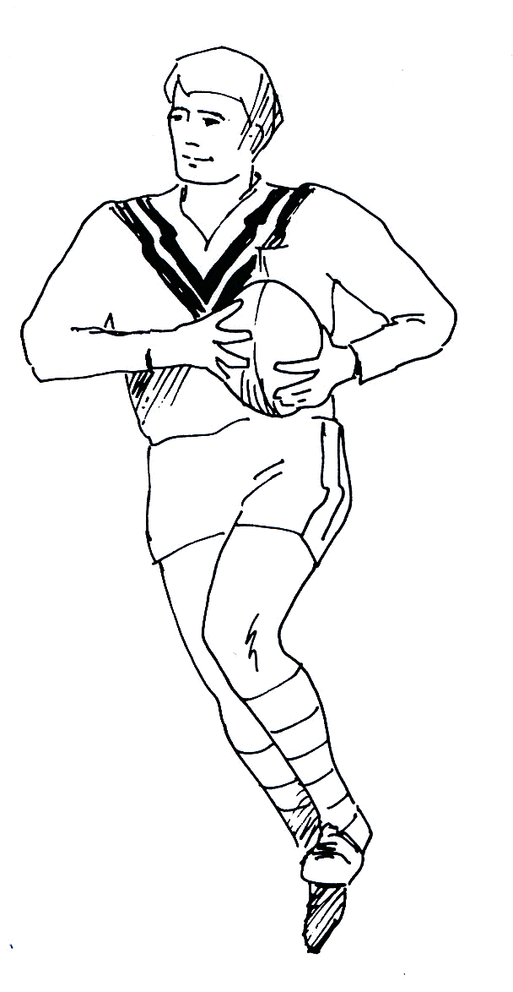
Бег с мячом
Держите мяч обеими руками перед собой на уровне груди.
Перенесите на одну руку и в сгиб плеча, если это необходимо, чтобы лучше защититься или отклониться
Наклонитесь вперед для равновесия - помогает импульс и ритмичный шаг.

Slide 97
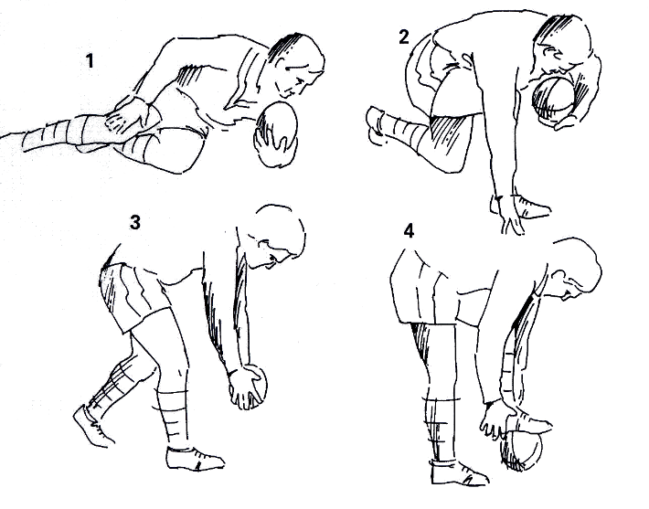
Игра с мячом
Держите в голове: Согнуться, Подняться, Коснуться
Согнуться: Поднесите колено(ни) к груди;
Подняться: Быстро встаньте на ноги, используя несущую руку/ногу без мяча;
Оторвите другую ногу от земли – встаньте лицом к линии ворот соперника – наклоните тело над мячом для равновесия – приготовьтесь ...
Коснуться: Поместите / бросьте мяч на землю перед той ногой, которую вы будете использовать, чтобы сгрести мяч обратно на ложный пас.
Помните: Скорость и эффективность важны. Передайте вашей команде преимущество за счет быстрой игры с мячом.

Slide 98
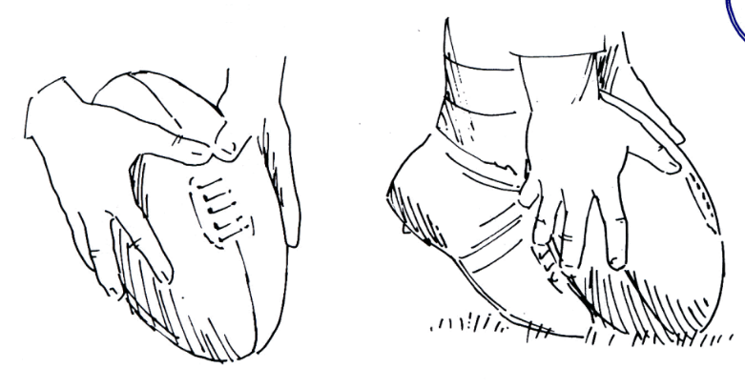
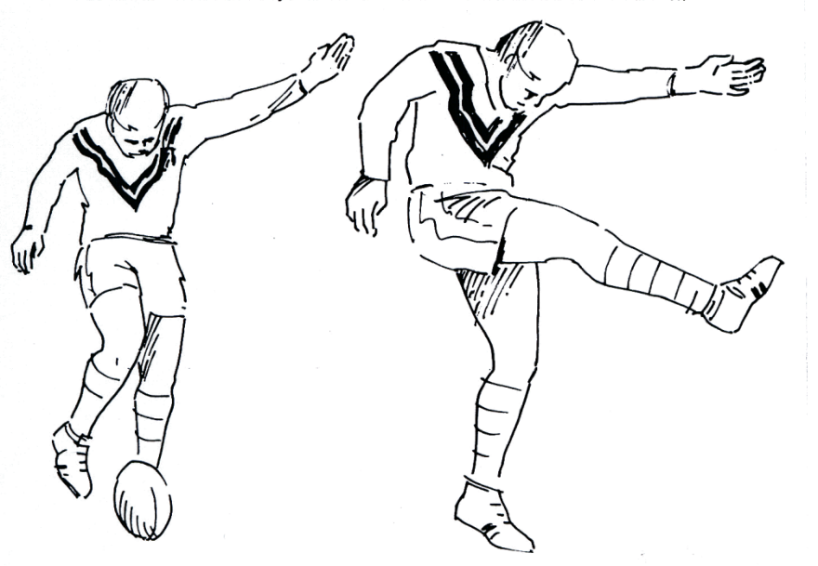
Удар с земли
Мяч держится руками равномерно с каждой стороны
Найдите цель; затем глаза на мяч
Мяч держится над коленом бьющей ноги на расстоянии ок. 45 градусов к земле
Наступите на не бьющую ногу; направьте мяч на землю; ударьте мяч в тот момент, когда он коснется земли
Выполните удар бьющей ногой

Slide 99
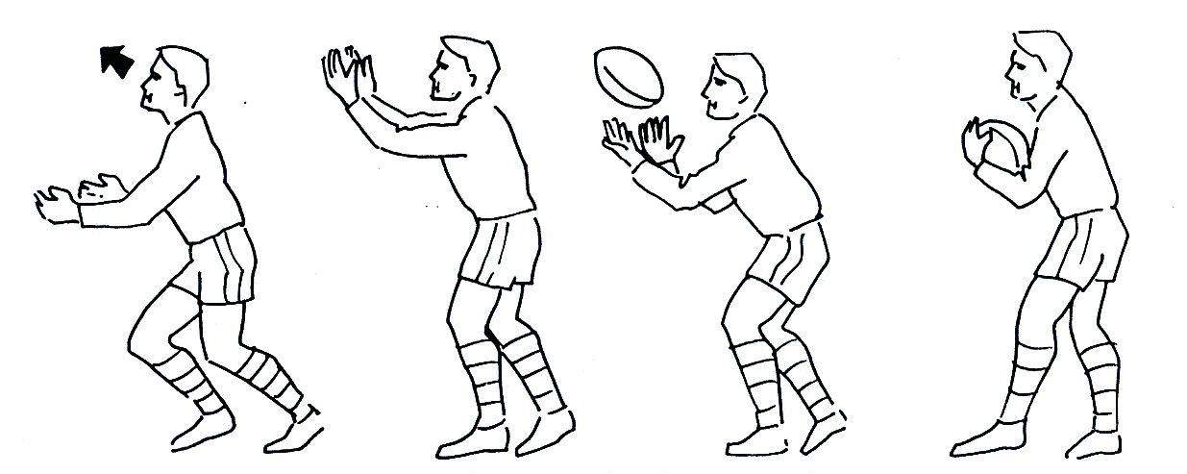
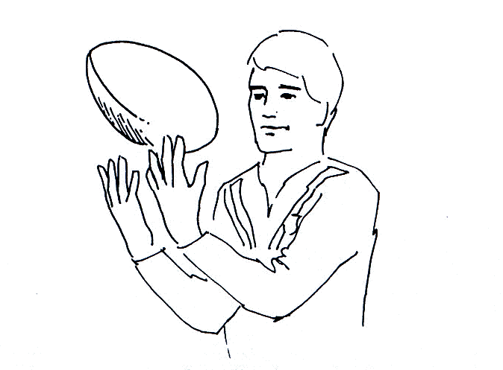
Ловить летящий мяч
Глаза на мяч
Держите руки навверх и вперед, пальцы растопырены
Поймайте мяч в “колыбель рук и груди”
Локти близко к телу, согните колени
Повернитесь боком к сопернику

Slide 100
Падение на свободный мяч (движущийся или неподвижный)
Быстро подбегайте к мячу; подходите сбоку; все время смотрите на мяч
Падайте на мяч, стараясь безопасно приземлиться и удерживая тело между мячом и вашим соперником
Откатитесь на бок
Поместите предплечье над мячом; поместите мяч в область живота и закрепите его там

Slide 101
Захват Свободного / Потерянного мяча
Подходите к мячу сбоку; сбавьте скорость; глаза никогда не должны сводиться с мяча
Согните колени; поместите мяч в сторону
Задняя рука подхватывает мяч, в то время как передняя рука удерживает мяч и обеспечивает его удерживание.

Slide 102
Захват
Это “заключительный акт” или заключение в защитной схеме.
Для нападающего – основные моменты, которые следует учитывать:
позиционирование (“тело” – приблизиться; голова вне опасности)
поймать момент (“плечо”)
контакт (“скручивание”)
привод/финиш (“ноги”)
Для несущего мяч основными моментами являются:
поддержание контроля над мячом – при получении и далее
делать попытку “сохранить контроль” для быстрой игры с мячом
избегание изгиба шеи/спины/позвоночника в позе “зарывания"
ПРИМЕЧАНИЕ: Если вы пытаетесь забить гол близко к линии ворот, ложные половины должны
спуститься низко к земле и пролететь как можно дальше параллельно земле.

Slide 103
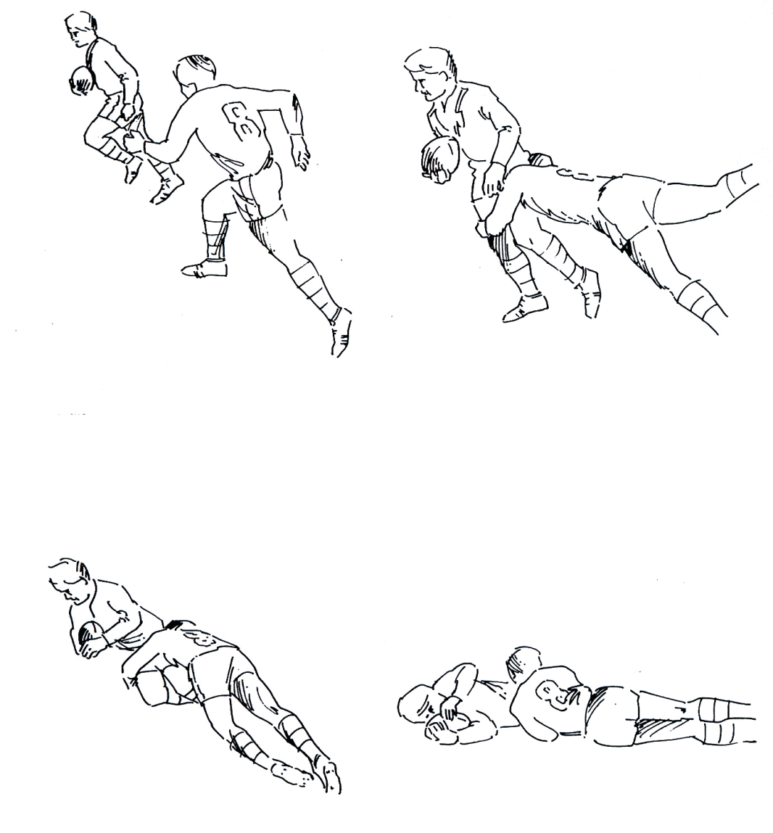
Захват сбоку
Подойдите как можно ближе к нападающему
Согните колени
Подбородок вверх – Глаза на цель: область бедер / ляжек
Цельтесь в зону контакта - между коленями и поясницей
Первыми в контакт вступают плечи
Голова за спиной несущего мяч; руки сомкнуты вокруг ног
Быстрое, мощное движение ногами

Slide 104
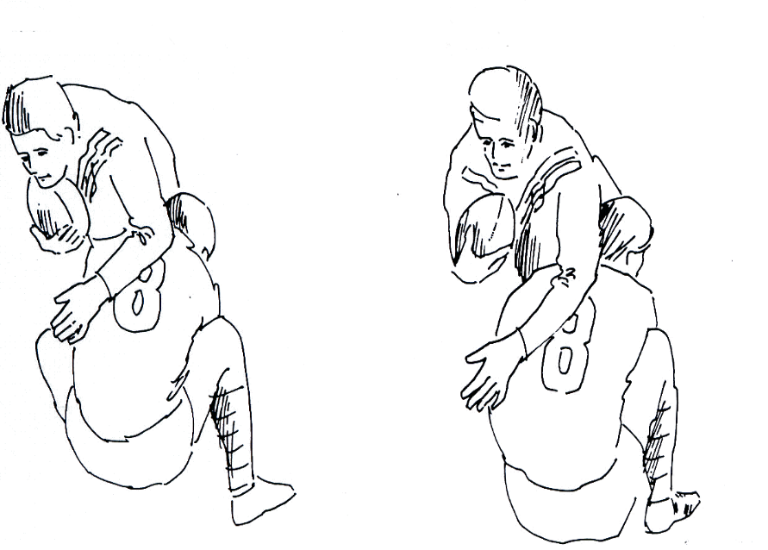
Фронтальная Блокирующая Схватка (нападающий позволяет сопернику подойти к нему)
Нападающий быстро продвигается вперед
Балансируйте на носках, будьте готовы двигаться в любом направлении
Наклонитесь низко – глаза направлены на ляжки противника
Голова – направьте в сторону
Толчок плечом в ляжки противника
Руки – плотно обхватывают ноги соперника
Откат назад и в сторону – пусть инерция противника сбивает его самого.

Slide 105
Удушающая схватка: “Один на один”
то есть остановка продвижения мяча
Обычно известная как схватка “мяч и все”, эта схватка должна быть введена только тогда, когда игроки хорошо владеют техникой схватки. Командные игроки, которые развивают привычку упорно совершать схватки с высоким уровнем, не должны поощряться. Удушающая схватка может быть наиболее эффективной, когда нападающий стоит лицом к несущему мяч, который имеет поддержку, или, если нападающий знает, что есть номера, которые могут поддержать его в схватке.
Пункты для тренировки:
Держите глаза на цели – мяче.
Быстро выдвигайтесь на позицию.
Закрепите мяч между корпусом нападающего и несущего мяч. Голова должна быть в стороне – чтобы избежать травм
Руки должны крепко окружать верхнюю часть тела несущего мяч.
Руки несущего мяч должны быть “прижаты” к бокам.
Несущий мяч должен прижиматься к земле, если это возможно.
Время имеет огромное значение.

Slide 106
Тренер Уровня 1
Модуль 7: Организация и структура команды
Произведено и одобрено для использования IRL преподавателями, аккредитованными RLEF и APRLC.
Notes:
ОРГАНИЗАЦИЯ И СТРУКТУРА КОМАНДЫ
Важно подчеркнуть, что этот модуль ДОЛЖЕН быть адаптирован к потребностям участников и соответствовать уровню игрока, которого они тренируют. Если вы вводите в игру новых игроков, то сосредоточьтесь только на основах; возможно, вам даже придется включить игровые позиции и нумерацию, а также основные правила игры. Хорошим решением будет показать 15-20-минутную запись игры и попросить участников попытаться идентифицировать эти, например, 6 схваток, правила игры в мяч. Вводите и заостряйте внимание на правилах игры в течение всего процесса. Адаптируйте, добавляйте или исключайте слайды по своему усмотрению, в зависимости от аудитории, но помните, что это ТРЕНЕРСКИЙ КУРС УРОВНЯ 1, А НЕ КУРС ДЛЯ ИГРОКОВ!! Простота важнее всего.

Slide 107
Организация и структура команды
У тебя либо есть мяч, либо нет
Notes:
По сути, регбилиг - это простая игра. Речь идет о том, чтобы делать простые вещи правильно в любой момент в контексте либо обладания мячом, либо отсутствия.

Slide 108
Организация и структура команды
Позиции игроков
1. Фулбэк 8. Нападающий первой линии
2. Правый Крайний Трехчетвертной 9. Хукер
3. Правый Центральный Трехчетвертной 10. Нападающий первой линии
4. Левый Центральный Трехчетвертной 11. Нападающий Второго Ряда
5. Левый Крайний Трехчетвертной 12. Нападающий Второго Ряда
6. Полузащитник 13. Свободный нападающий
7. Полузащитник схватки
(Примечание : Полузащитника часто называют Пяти-восьмым)
Notes:
Разделите тренеров на группы по 3 или 4 человека и попросите их определить роли каждого из игроков в контексте команды. Обсудите.

Slide 109
Организация и структура команды
Групповое задание
В парах обсудите, как и где вы разместите своих игроков, чтобы принять начальный удар
Представьте свои решения остальным членам группы
Notes:
Дайте каждой паре или группе бумагу или флип-чарт, чтобы представить и объяснить свои идеи. Поощряйте вопросы от остальных членов группы

Slide 110
5 2
11 13 12
9 1
8 10
4 3
7 6
Notes:
Это один из примеров для обсуждения. Это НЕ единственный ответ!! Педагоги могут использовать свой собственный пример. Ключевой вопрос заключается в том, ПОЧЕМУ вы поместили туда конкретного игрока?

Slide 111
Организация и структура команды
С мячом
Чем вы, как правило, руководствуетесь при планировании стратегии с мячом?
Каковы ваши ключевые принципы атаки?
Notes:
Разделитесь на пары, чтобы обсудить это. Подчеркните, что мы не говорим о "плане игры" или тактике, мы просим их определить фундаментальные принципы или правила командной игры с мячом в руке. Каждая пара должна дать обратную связь по одному пункту с обоснованием; педагог должен написать их на доске/флип-чарте. Когда все поделятся своими мыслями, покажите следующий слайд.

Slide 112
Организация и структура команды
Простота важнее всего.
Двигайтесь вперёд
Поддерживайте несущего мяч
Быстрая игра в мяч
Завершайте свои схемы
Положительный финиш: хороший удар и погоня / хорошая позиция на поле / старайтесь повторить схему
Увеличивайте давление
Общение - это "Постоянное оружие"
Notes:
По каждому пункту попросите их объяснить, ПОЧЕМУ это важно и КАК это может способствовать успешному результату.

Slide 113
Организация и структура команды
Высокий риск
Низкий риск
Notes:
Предложите для начала тренерам ввести очень простое деление поля. Спросите их, как они могли бы играть в каждой области поля здесь; вы можете попросить их разработать простую схему из 6 для каждой области и объяснить своё решение.

Slide 114
Организация и структура команды
ЗЕЛЁНЫЙ
ЖЁЛТЫЙ
КРАСНЫЙ
Notes:
Чуть более сложное разделение поля. Снова спросите их, как они могли бы играть в каждой области.

Slide 115
Организация и структура команды
10 50 10
Notes:
Поле может быть разделено как по вертикали, так и по бокам. Спросите их, почему они, возможно, захотят сделать это. Каковы преимущества игры на любом из этих каналов?

Slide 116
Организация и структура команды
Цель игры ногами
Чтобы завоевать территорию
Чтобы снизить давление
Чтобы оказать давление
Чтобы прорвать оборонительную линию
Чтобы вернуть себе владение
Чтобы забить гол
Notes:
Перед показом этого слайда обсудите с группой цель игры ногами, то есть попросите их придумать ответы!! Затем покажите слайд и по каждому пункту обсудите, почему, когда, как, и т. д. Обязательно объясните (или попросите их назвать) соответствующие Правила игры. Так, например, "завоевать территорию". Почему? Чтобы ослабить давление на защиту, завершить схему из 6, и т. д. Как? Длинный удар из обороны – нужен хороший удар и хорошая погоня; если вы найдете касание, кто получает голову и питание?; что такое 40-20 и кто тогда получает голову и питание?

Slide 117
Организация и структура команды
Защита
Лучшая форма нападения?
Важнейшее командное действие?
Команда, которая может адаптироваться и справиться с любой ситуацией
Notes:
Начните дискуссию об этих двух вопросах. В качестве заключительного пункта попросите их привести примеры ситуаций в игре, когда командам, возможно, придется адаптироваться и/или справляться с защитой.

Slide 118
Организация и структура команды
Без мяча
Чем вы, как правило, руководствуетесь при планировании стратегии без мяча?
Каковы ваши ПРИНЦИПЫ защиты?
Notes:
Опять же, прежде чем показывать следующий слайд, разбейте их на пары для обсуждения. Попросите каждую пару представить один пункт и объяснить, почему это важно для достижения положительного результата. Затем сравните их результаты с пунктами на следующем слайде.

Slide 119
Организация и структура команды
Давление на соперников
Двигайтесь вперёд
Скорость линии
Номера в схватке
Хорошая техника схватки
"Выиграть поле"
Агрессивная маркерная защита
Форсирование ошибок
Общение - это "Постоянное оружие"
Notes:
Опять же, прежде чем показывать следующий слайд, разбейте их на пары для обсуждения. Попросите каждую пару представить один пункт и объяснить, почему это важно для достижения положительного результата. Затем сравните их результаты с пунктами на следующем слайде.

Slide 120
Организация и структура команды
В парах обсудите, как бы вы расположили своих игроков на оборонительной линии
Покажите свой состав остальным членам группы и объясните свои рассуждения
Notes:
Опять же, прежде чем показывать следующий слайд, разбейте их на пары для обсуждения. Попросите каждую пару представить один пункт и объяснить, почему это важно для достижения положительного результата. Затем сравните их результаты с пунктами на следующем слайде.

Slide 121
ПРАВЫЙ БЛОК
СРЕДНИЙ БЛОК
ЛЕВЫЙ БЛОК
1
5 7 4 13
11 10 9 8
12 3 6 2
Notes:
Это не ЕДИНСТВЕННЫЙ ответ; это ответ одного тренера. Почему вы можете разделить оборону на блоки, как показано на этом слайде? Вспомните те области поля, о которых мы говорили ранее!
Вы бы по-другому организовали свою оборону на разных участках поля? Почему? Как? Например, защищая свою линию, важно охватить все поле, чтобы маркировка "человек-человек" могла быть подходящей. Также важно, чтобы ваша линия оставалась нетронутой, чтобы никто не выпрыгнул из нее. Далее по полю, например, в зоне 20 м соперника, вы можете сжать свою защиту. После хорошей погони за ударом, соперник может быть близко к линии касания и линии ворот, и вы можете призвать своих защитников в раке "броситься" и подрезать их, и т. д.

Slide 122
Организация и структура команды
Каким тренером вы хотите быть?
Знайте и понимайте игру
Адаптируйте свою работу к потребностям ваших игроков / команды
Бросайте себе вызовы
Бросайте вызовы своим игрокам
Используйте свое воображение
Будьте новатором
Осмельтесь быть другим
Notes:
"Если ты сделаешь то, что всегда делал, ты получишь то, что всегда получал"!! Обсудите это; НО подчеркните, что тренер всегда должен быть осведомлен о способностях, возможностях и ограничениях своих игроков при планировании командных стратегий, и т. д.

Slide 123
Организация и структура команды
Какого игрока вы хотите тренировать и развивать?
Умного
Знающего игру
Имеющего четкое представление о принципах игры
Может играть с тем, что он видит
Notes:
КАК мы развиваем таких игроков? Вернитесь к идее тренерства, основанного на игре или игровом смысле, который сфокусирован на принятии решений и решении проблем

Slide 124
Модуль 8: Базовая физическая подготовка для Регбилиг
Тренер Уровня 1
Произведено и одобрено для использования IRL преподавателями, аккредитованными
RLEF и APRLC.
Notes:
Разделите группу на пары и попросите их придумать определение каждого компонента. Обсудите их перед показом слайда 3

Slide 125
Компоненты физической подготовки для Регбилиг
мощность
сила
скорость
баланс
Компоненты физической подготовки для регбилиг
ум
выносливость
ловкость
Координация
гибкость
Notes:
Перед показом этого слайда покажите тренерам 10-15 минутную запись матча регбилиг и попросите их записать все компоненты физической подготовки, которые они могут заметить. Составьте список их ответов на доске / флип-чарте, а затем сравните с этим слайдом

Slide 126
Компоненты физической подготовки для Регбилиг
Компонент | Определение
Мощность
Сила
Скорость
Выносливость
Гибкость
Баланс
Координация
Ловкость
Ум
Notes:
Разделите группу на пары и попросите их придумать определение каждого компонента. Обсудите их перед показом слайда 3

Slide 127
Компоненты физической подготовки для Регбилиг
Компонент | Определение
Мощность | Взрывная мощность: сила х скорость
Сила | Способность применять силу против сопротивления
Скорость | Время, затраченное на преодоление заданного расстояния
Выносливость | Способность продолжать делать что-либо
Гибкость | Диапазон движения внутри или вокруг сустава или нескольких суставов
Баланс | Равномерное распределение веса, позволяющее вам оставаться в вертикальном положении или устойчиво
Координация | Способность использовать различные части тела вместе легко и эффективно
Ловкость | Возможность менять направление движения с минимальной потерей скорости и равновесия
Ум | Умение справляться с давлением, переживать неудачи
Notes:
На этом этапе не вдавайтесь в специфику каждого компонента, например, какая скорость, какая выносливость?

Slide 128
Компоненты физической подготовки для Регбилиг
Подготовка должна подстраиваться под конкретную игру Регбилиг
Посмотрите на каждый компонент и определите, в каких аспектах игры каждый из них важен
Включают ли ваши тренировки все эти компоненты на одном из этапов?
Notes:
Снова активность в парах / небольших группах. Когда закончите, включите в обсуждение всю группу. Затем мы перейдем к более подробному обсуждению двух компонентов. Прежде чем показывать им Слайд 6, попросите их сосредоточиться на "скорости". Какая скорость? Устойчивое состояние, например, миля за 4 минуты, бег на 800 метров или что-то сложнее? Какой бег мы делаем чаще всего во время матча, и т. д. Попробуйте привести их к мысли, что ускорение на коротких дистанциях очень важно в регбилиг.

Slide 129
Компоненты физической подготовки для Регбилиг
Скорость:
Полезны ли в тренировках пробежки на 5 или 10 км?
Когда вы можете их вводить в тренировки?
10 м - это самое важное расстояние. Почему?
Также 20м и 30м
Ускорение
Замедление
Notes:
Бег на длинные дистанции может быть полезен в предсезонный период. Ускорение очень важно – покажите это в рамках игры. Когда, где, почему? Почему важно замедление? Когда мы будем его использовать? Зачем нам его тренировать? Здесь вы должны связать ускорение и замедление с ловкостью

Slide 130
Компоненты физической подготовки для Регбилиг
Выносливость:
Аэробная или анаэробная?
Аэробная = с кислородом
Анаэробная = без кислорода
Какая из них - самая важная в регбилиг?
Подумайте о требованиях игры : короткие, резкие, взрывные всплески энергии, с небольшим количеством периодов отдыха
Проведите самоанализ - отвечают ли ваши тренировки требованиям игры?
Задача:
Запланируйте часовую тренировку, работая как с мячом (то есть НЕ в защите), так и без мяча, каждая из которых будет развивать анаэробную выносливость
Notes:
Всегда учитывайте требования игры, например, повторяйте схватки, повторяйте спринты, повторяйте сеты. Одной схватка - это уже сложно, она включает в себя столкновение, падение на землю, отрыв от земли и выход на позицию. Приведите больше примеров. Разделите группу на пары для выполнения задания.

